Slide 1
worldbibleplans.com/languages/georgian/index.html
ეტაპობრივად ინსტრუქციები

Slide 2
როგორც ქრისტიანს, ოდესმე წაგიკითხავთ მთელი ბიბლია?
როგორ ფიქრობთ, მნიშვნელოვანია, როგორც ქრისტიანს, წაიკითხოთ მთელი ბიბლია?
რატომაც არა?
არა
არა
კი
ეს სასარგებლო იყო თქვენი ცხოვრებისთვის?
კი
გამოიყენეთ კითხვის გეგმა?
არა
კი
არა
კი
ძალიან მოსაწყენია?
რა გიშლით ხელს მთელი ბიბლიის წაკითხვაში?
ეს ზედმეტად შემაძრწუნებელია? ეს არის დიდი ძნელი წასაკითხი წიგნი?
რატომაც არა? დაეხმარებოდა კითხვის მარტივი გეგმა სარგებლის დამატებას?
კითხვის გეგმამ ამოცანა უფრო მართვადი გახადა?
გახდებოდა თუ არა მორგებული კითხვის გეგმა ამოცანას უფრო მართვად?
არა
კი
ამას ძალიან ბევრი დრო სჭირდება?
გეგმები, მათ შორის წმინდა წერილები, ძალიან ძვირია?
კი
კი
კი
კი
არა
კი
WBP გთავაზობთ უფასო გეგმებს მრავალი თემით, როგორიცაა ქრონოლოგიური, M'Cheyne და ა.შ. მრავალფეროვნების დასამატებლად
WBP– ს აქვს ბიბლიის კითხვის უფასო გეგმები, რომლებიც მხარს უჭერენ ნებისმიერ დროს ვალდებულებას 5 წუთიდან 60 წუთამდე დღეში ან კვირაში ნებისმიერი დღის რაოდენობას.
WBP გთავაზობთ უფასო გეგმებს ადვილად წასაკითხი თარგმანებით. ყველაზე დიდი ამოცანებიც კი შესასრულებელი ხდება, როდესაც იყოფა პატარა, ადვილად სამართავ ნაბიჯებად.
WBP-ში ჩვენ გვჯერა, რომ ბიბლიის კითხვა უზარმაზარ სარგებელს მატებს ჩვენს ცხოვრებას.
რა გეგმა გამოიყენეთ? WBP-ს აქვს უზარმაზარი არჩევანი.
სცადეთ უფასო გეგმა WBP-ზე
თუ თქვენ სცადეთ და ვერ წაიკითხეთ ბიბლია, გვეწვიეთ https://worldbibleplans.com/languages/Georgian/index.html და შეადგინეთ ბიბლიის კითხვის უფასო გეგმა. აირჩიეთ სხვადასხვა ენებიდან, თარგმანებიდან, დროის ვალდებულებებიდან, თემებიდან და ელექტრონული წიგნების ფორმატებიდან. ეს ასე მარტივია. შეადგინეთ გეგმა, WBP ქმნის მას და 1 დღეზე ნაკლებ დროში მიიღებთ ბმულს, რომ ჩამოტვირთოთ თქვენი უფასო ბიბლიის კითხვის გეგმა წმინდა წერილებით ან მის გარეშე. აღვნიშნეთ, რომ ყველაფერი უფასოა!

Slide 3
კეთილი იყოს თქვენი მობრძანება მსოფლიო ბიბლიურ გეგმებში
მარტივი ნაბიჯ-ნაბიჯ ინსტრუქციების შესრულება, სლაიდების ფორმატში, თქვენი ბიბლიის კითხვის გეგმის შესაქმნელად.

Slide 4
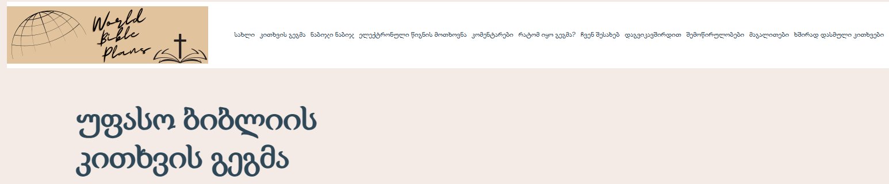
გადადით ელექტრონული წიგნის მოთხოვნის გვერდზე

Slide 5
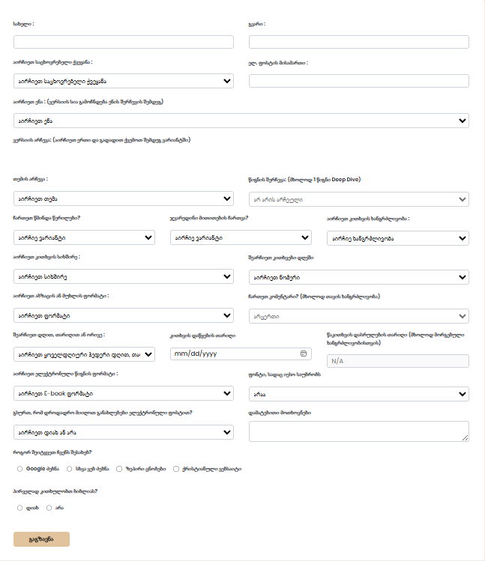
ეს არის მოთხოვნის ფორმა - ჩვენ დავყოფთ მას შემდეგ სლაიდებში

Slide 6
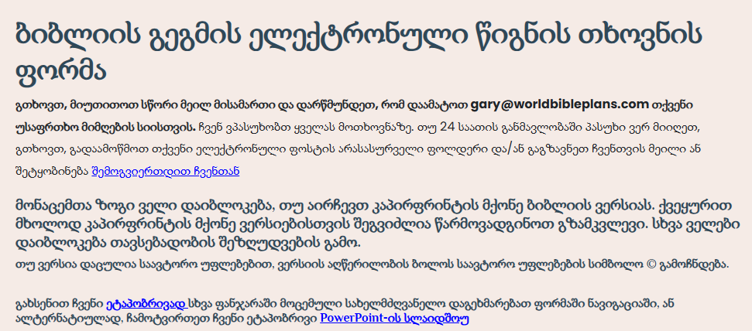
ფორმის მექანიკა
მნიშვნელოვანია, რომ შეავსოთ ფორმა მარცხნიდან მარჯვნივ და ზემოდან ქვემოდან
  თუ შეავსებთ ფორმის განყოფილებას და შემდეგ შეიტანთ ცვლილებას თქვენს მიერ უკვე არჩეულ ველში, ყველა არჩევანი დაუბრუნდება ნაგულისხმევს და დაკარგავთ თქვენს მიერ გაკეთებულ არჩევანს.
    მაგალითად, თუ აირჩევთ ვერსიას და შეავსებთ ფორმის დანარჩენ ნაწილს და შემდეგ დაბრუნდებით და შეცვლით ვერსიას, თქვენ კვლავ მოგიწევთ ყველა შემდგომი ველის შევსება

Slide 7
ფორმის ლოგიკური წესები
თქვენი არჩევანიდან გამომდინარე, გარკვეული არჩევანი მიუწვდომელი გახდება
  ზოგჯერ მთელი ჩამოსაშლელი
  ზოგჯერ მხოლოდ არჩევანი ჩამოსაშლელ სიაში
    მაგალითად: თუ აირჩევთ საავტორო უფლებებით დაცულ ვერსიას, ჩვენ ვერ მოგაწვდით წმინდა წერილებს, მხოლოდ სახელმძღვანელოს.
      აირჩიეთ წიგნი დაბლოკილი იქნება
      ჩართეთ წმინდა წერილები დაიბლოკება
        არა. მხოლოდ სახელმძღვანელოს მიწოდება ნაგულისხმევად იქნება
      ჯვარედინი მითითებების ჩართვა დაიბლოკება
      აირჩიეთ აბზაცი/ლექსი დაიბლოკება
      აირჩიეთ ელექტრონული წიგნის ფორმატი დაიბლოკება
        PDF დიაგრამა ნაგულისხმევი იქნება
      სურვილისამებრ შრიფტი ლექსებისთვის, სადაც იესო საუბრობს, დაიბლოკება

Slide 8
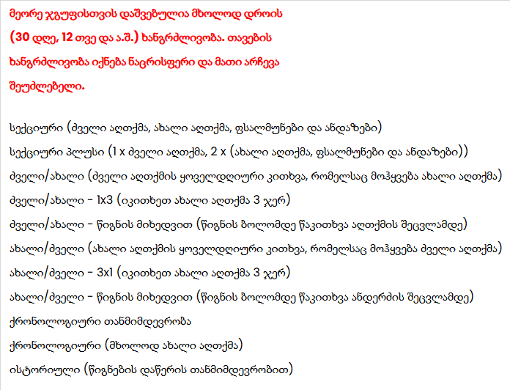
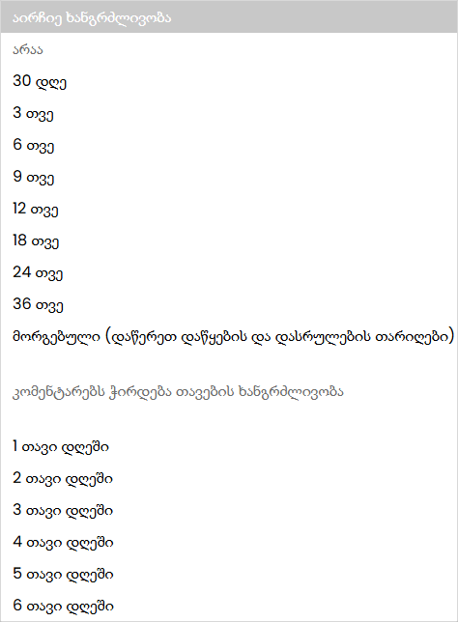
ფორმის ლოგიკური წესები გაგრძელდა
კიდევ ერთი მაგალითი: თუ აირჩევთ თემას მეორე ჯგუფიდან...
თავის ხანგრძლივობა ხანგრძლივობა ჩამოსაშლელი იქნება ნაცრისფერი და შერჩეული.
კომენტარი დაიბლოკება

Slide 9
ფორმის ლოგიკური წესები გაგრძელდა
ზოგჯერ, მრავალჯერადი არჩევანი განსაზღვრავს, არის თუ არა სხვა მონიშვნა დაბლოკილი
  იმისათვის, რომ კომენტარი შეირჩეს:
    ვერსია არ შეიძლება იყოს საავტორო უფლებებით დაცული
    თემა უნდა იყოს თემების პირველ ჯგუფში
    ხანგრძლივობა უნდა იყოს თავის ხანგრძლივობა
  იმისათვის, რომ შეარჩიეთ აბზაცი ან ლექსის ფორმატი შეირჩევა:
    ვერსია არ შეიძლება იყოს საავტორო უფლებებით დაცული
    ჩართეთ წმინდა წერილი უნდა იყოს დიახ
    ჯვარედინი მითითებების ჩართვა უნდა გვერდის ავლით ან არ უნდა შეირჩეს ჯვარედინი მითითებები

Slide 10
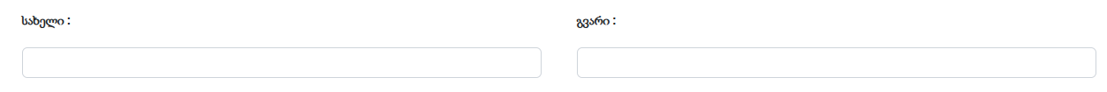
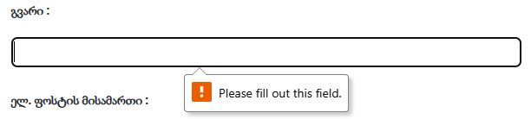
გვითხარით ვინ ხართ
ეს ველები სავალდებულოა
  ნებისმიერი სავალდებულო ველი, რომელიც არ არის შევსებული/არჩეული, გამოიწვევს შეცდომას წარდგენისას და მოგიწევთ ველის შევსება

Slide 11
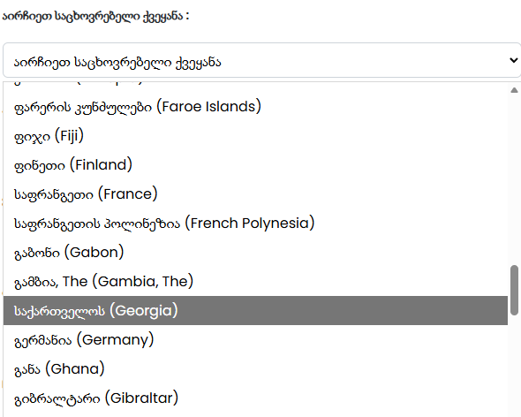
ჩამოსაშლელი სიიდან აირჩიეთ თქვენი საცხოვრებელი ქვეყანა
დააწკაპუნეთ ჩამოსაშლელ სიაზე, რომ ნახოთ საცხოვრებელი ქვეყნის სია
  გადადით თქვენი საცხოვრებელი ქვეყნის არჩევანზე ან
  დაიწყეთ აკრეფა, რომ უფრო სწრაფად მიხვიდეთ თქვენი საცხოვრებელი ქვეყნის არჩევანში
  დააწკაპუნეთ თქვენი საცხოვრებელი ქვეყნის არჩევანზე
    საქართველო ამ მაგალითში

Slide 12
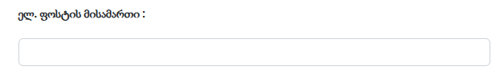
შეიყვანეთ თქვენი ელ.ფოსტის მისამართი
ჩვენ გვჭირდება თქვენი ელ.ფოსტის მისამართი, რომ გამოგიგზავნოთ კითხვის გეგმა ან ბმული, რომ ჩამოტვირთოთ თქვენი მორგებული ბიბლიის კითხვის გეგმა. თუ არ მოგვთხოვთ არ გააკეთოთ თქვენი მოთხოვნის წარდგენისას, WBP გამოგიგზავნით დროდადრო ელ.წერილებს განახლებებით, ახალი თარგმანებით და ახალი გეგმებით
ჩვენ არავის გაუზიარებთ თქვენს ელ.ფოსტის მისამართს რაიმე მიზეზით

Slide 13
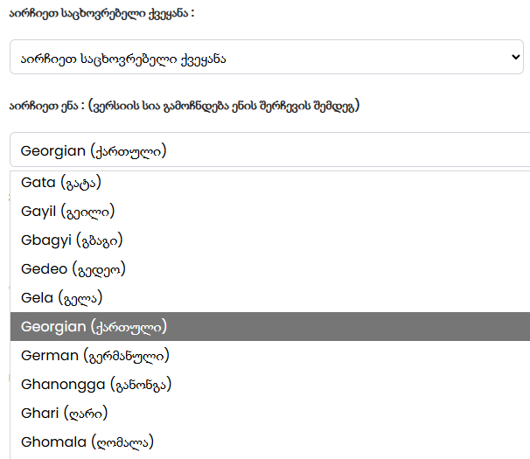
აირჩიეთ თქვენი ენა
ენების სიის სანახავად დააჭირეთ ჩამოსაშლელ სიას
  გადაახვიეთ თქვენი ენის არჩევანზე ან
  დაიწყეთ აკრეფა, რომ უფრო სწრაფად მიაღწიოთ თქვენს ენის არჩევანს
  დააწკაპუნეთ ენის არჩევანზე
    ქართული ამ მაგალითში
თქვენ მიერ არჩეული ენა განსაზღვრავს ბიბლიის ვერსიების ჩამონათვალს, რომელთაგან შეგიძლიათ აირჩიოთ

Slide 14
თქვენს ენის არჩევანთან დაკავშირებული ვერსიების სია ავტომატურად შეივსება
ვერსიების სია ანბანურია თქვენს მიერ არჩეულ ენაზე. კონკრეტული თარგმანის აღწერა გეტყვით, არის თუ არა თარგმანი:
  სრული ბიბლია - 66 წიგნი (ძველი და ახალი აღთქმა)
  დაასრულეთ ბიბლია x აპოკრიფული წიგნებით (ძველი და ახალი აღთქმა რამდენიმე აპოკრიფული წიგნით. x წარმოადგენს წიგნების რაოდენობას.
  მხოლოდ ახალი აღთქმა - ახალი აღთქმის 27 წიგნი
  ახალი აღთქმა სხვა წიგნებთან ერთად - ახალი აღთქმის 27 წიგნი პლუს ძველი აღთქმის წიგნების რამდენიმე რაოდენობა
  მხოლოდ ძველი აღთქმა - ძველი აღთქმის 39 წიგნი
  დაკარგული x წიგნ(ებ)ი – ზოგიერთ თარგმანს აკლია წიგნები. x წარმოადგენს დაკარგული წიგნების რაოდენობას
  x წიგნები - ზოგიერთ თარგმანს აქვს წიგნების შეზღუდული რაოდენობა. x წარმოადგენს თარგმანში წიგნების რაოდენობას

Slide 15
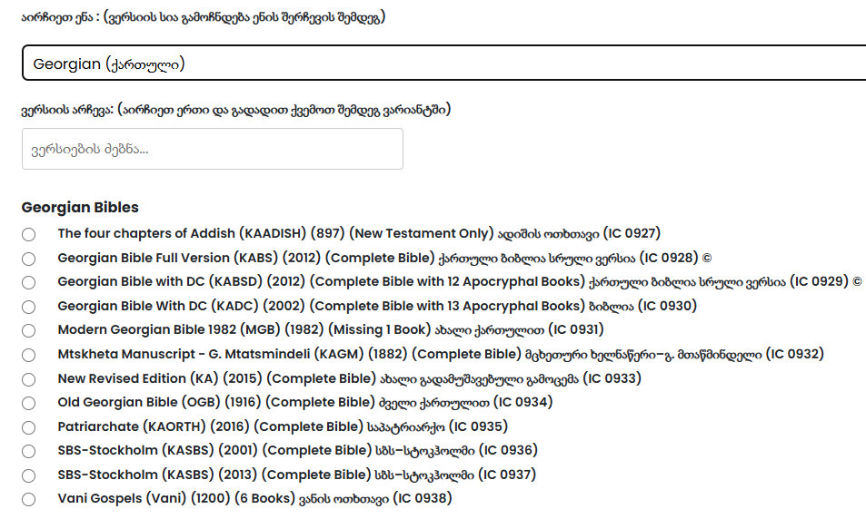
ეს არის მაგალითი იმისა, რაც შეიძლება ნახოთ
მოძებნეთ სიაში არჩევანის შესამცირებლად
(IC xxxx) არის შიდა კოდი, რომელსაც ვიყენებთ თქვენი მოთხოვნის დასამუშავებლად

Slide 16
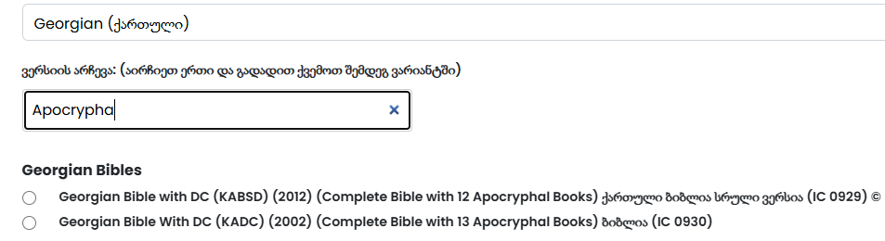
ძებნა სიაში
მოძებნეთ სიაში არჩევანის შესამცირებლად
ამ მაგალითში მე ვეძებდი სიაში “Apocrypha”

Slide 17

საავტორო უფლებებით დაცული ვერსიები ფორმის ზოგიერთი ველი დაიბლოკება, თუ აირჩევთ საავტორო უფლებებით დაცულ ბიბლიურ ვერსიას. კანონით, ჩვენ შეგვიძლია მოგაწოდოთ მხოლოდ სახელმძღვანელო საავტორო უფლებებით დაცული ვერსიებისთვის. თქვენ ნახავთ საავტორო უფლებების სიმბოლოს © ვერსიის აღწერილობის ბოლოს.
კანონის თანახმად, ჩვენ არ გვაქვს უფლება მივაწოდოთ ბიბლიური ტექსტი ბიბლიის ვერსიებისთვის მიმდინარე საავტორო უფლებების ქვეშ. ნებისმიერ ვერსიას, რომელიც ექვემდებარება მიმდინარე საავტორო უფლებების ქვეშ, ექნება სიმბოლო © ბოლოს. ამ ვერსიებისთვის ჩვენ შეგვიძლია მხოლოდ სახელმძღვანელოს მიწოდება.

Slide 18
დააჭირეთ რადიალურ ღილაკს თქვენი არჩევანის დასაწყისში
ამ მაგალითში მე ავირჩიე Georgian Bible with DC (KABSD) (2012) (Complete Bible with 12 Apocryphal Books) ქართული ბიბლია სრული ვერსია (IC 0929) ©
  შენიშვნა: თქვენ შეგიძლიათ გააკეთოთ მხოლოდ ერთი არჩევანი თითო მოთხოვნაზე. თუ გსურთ მრავალი ვერსია, თქვენ უნდა წარადგინოთ მრავალი მოთხოვნა

Slide 19
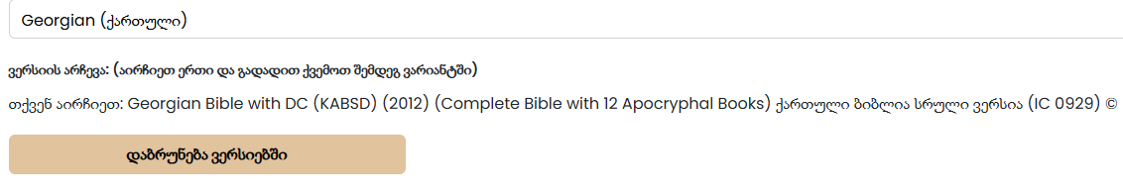
ჩამოსაშლელი სია დაიხურება და ფორმა აჩვენებს თქვენს მიერ არჩეულ ვერსიას
თქვენ შეგიძლიათ შეცვალოთ თქვენი არჩევანი ვერსიებზე დაბრუნებაზე დაწკაპუნებით
  თუ ამას გააკეთებთ დანარჩენი ფორმის შევსების შემდეგ, მოგიწევთ ფორმის ხელახლა შევსება

Slide 20
თემები
თემები წმინდა წერილების წაკითხვის სხვადასხვა გზებს გვაწვდის
  ზოგიერთი თემა იძლევა კითხვის თანმიმდევრობას
    სტრიტი (დაბადებიდან გამოცხადებამდე)
    ქრონოლოგიური თანმიმდევრობა
  სხვა თემები გინარჩუნებთ ყურადღებას ცალკეულ იდეაზე ან წმინდა წერილებს რაიმე მნიშვნელოვანად წარმოგიდგენთ
    ჟანრზე დაფუძნებული
    მ'ჩეინი
  ზოგიერთ თემაზე ყურადღებას ამახვილებს ერთ წიგნზე ან წიგნების შერჩევაზე
    1 წიგნი ღრმა ჩაყვინთვის
    მოციქულები და პავლე
ყველა თემა დეტალურად არის ახსნილი კითხვის გეგმების გვერდზე, რომელიც ხელმისაწვდომია მენიუს საშუალებით
აღმოაჩინეთ თემა, რომელიც საუკეთესოდ მუშაობს თქვენთვის

Slide 21
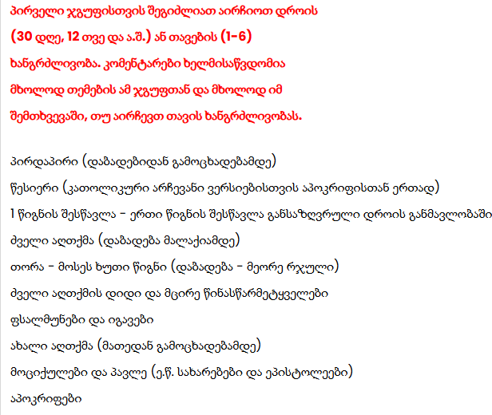
თემები გაგრძელდა
თემები იყოფა ოთხ ჯგუფად, ხანგრძლივობის მოქნილობის (კითხვის დროის ხანგრძლივობა) და სიხშირის (კვირაში რამდენ დღეს კითხულობთ) მიხედვით.
  ჯგუფი 1 - ამ პირველი ჯგუფისთვის შეგიძლიათ აირჩიოთ დრო (30 დღე, 12 თვე და ა.შ.) ან 1-6 თავი დღეში კითხვის დღის ხანგრძლივობა
კომენტარები ხელმისაწვდომია მხოლოდ თემების ამ ჯგუფთან და მხოლოდ იმ შემთხვევაში, თუ აირჩევთ თავის ხანგრძლივობას.

Slide 22
თემები გაგრძელდა
ჯგუფი 2 - მეორე ჯგუფისთვის დასაშვებია მხოლოდ დროის (30 დღე, 12 თვე და ა.შ.) ხანგრძლივობა.
  თავის ხანგრძლივობა ნაცრისფერი და შერჩეული იქნება.
კომენტარები არ არის ხელმისაწვდომი ამ ჯგუფთან

Slide 23
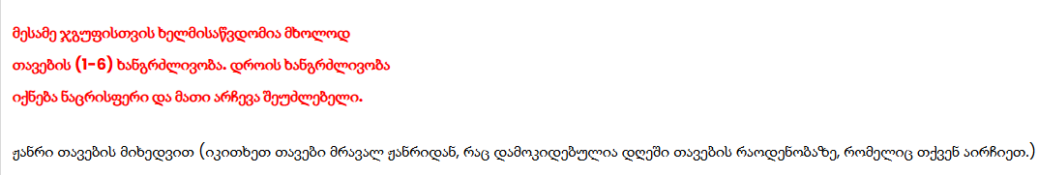
თემები გაგრძელდა
ჯგუფი 3 - მესამე ჯგუფისთვის ხელმისაწვდომია მხოლოდ 1-6 თავის ხანგრძლივობა.
  დროის ხანგრძლივობა ნაცრისფერი და შერჩეული იქნება.
კომენტარები არ არის ხელმისაწვდომი ამ ჯგუფთან

Slide 24
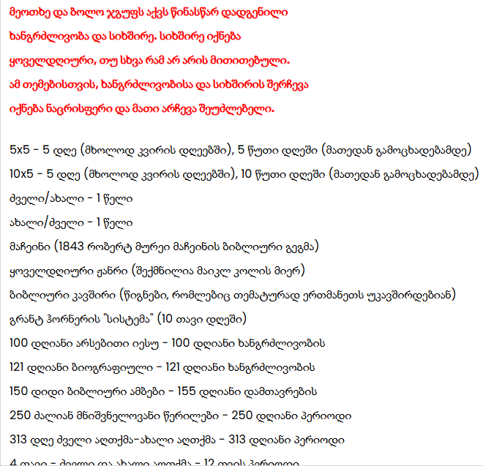
თემები გაგრძელდა
ჯგუფი 4 - მეოთხე და ბოლო ჯგუფს აქვს წინასწარ დადგენილი ხანგრძლივობა და სიხშირეები.
  ამ თემებს აქვთ ყოველდღიური სიხშირე, თუ სხვა რამ არ არის მითითებული.
  ამ თემებისთვის, ხანგრძლივობა და სიხშირის შერჩევა ნაცრისფერი და შერჩეული იქნება.
ეს მხოლოდ ნაწილობრივი სიაა
კომენტარები არ არის ხელმისაწვდომი ამ ჯგუფთან

Slide 25
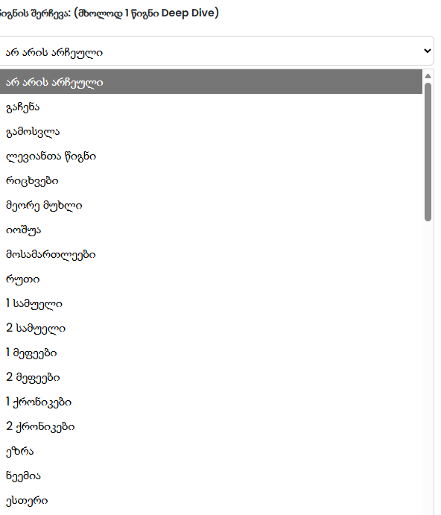
თუ აირჩევთ 1 Book Deep Dive თემას, აირჩიეთ წიგნი. წინააღმდეგ შემთხვევაში, ეს ვარიანტი დაიბლოკება
აპოკრიფული წიგნები სიაში არ შედის. მხოლოდ დაბადება გამოცხადების მეშვეობით
შესაძლებელია მხოლოდ ერთი წიგნის არჩევა
ხელმისაწვდომი წიგნები დამოკიდებულია თქვენს ვერსიაზე
  ეკრანი არ არის საკმარისად ჭკვიანი, რომ იცოდეს წიგნები, რომლებიც ხელმისაწვდომია თითოეულ ვერსიაში.
  თქვენზეა დამოკიდებული აირჩიოთ წიგნი, რომელიც ხელმისაწვდომია თქვენს მიერ არჩეულ ვერსიაში
    ასე რომ, მაგალითად, თუ თქვენ აირჩევთ ვერსიას, რომელიც მხოლოდ ახალი აღთქმაა, არ აირჩიოთ დაბადება აქ

Slide 26
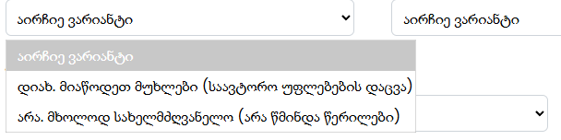
ჩართეთ წმინდა წერილები
ეს არჩევანი ხელმისაწვდომია მხოლოდ საავტორო უფლებებით დაცული ვერსიებისთვის
აირჩიე შორის
  დიახ. მიაწოდეთ წმინდა წერილები - ჩართეთ წმინდა წერილები თქვენს კითხვის გეგმაში
  არა. მიაწოდეთ მხოლოდ სახელმძღვანელო - არ შეიტანოთ წმინდა წერილები
    ეს პარამეტრი მოიცავს მხოლოდ ყოველდღიურ სათაურებს (ხელმისაწვდომია pdf დიაგრამის ფორმატში)
    ეს ვარიანტი განკუთვნილია მათთვის, ვისაც სურს გამოიყენოს საკუთარი ბეჭდური ბიბლია ან ბიბლიის ვერსიები მიმდინარე საავტორო უფლებების ქვეშ

Slide 27
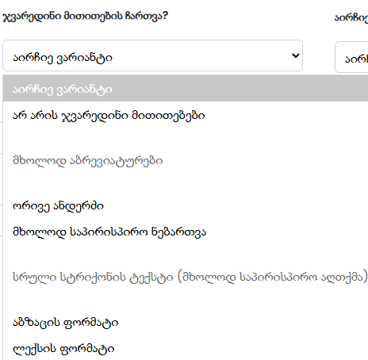
სურვილისამებრ აირჩიეთ ჯვარედინი მითითებების ჩართვა
მაგალითებისთვის იხილეთ შემდეგი გვერდები
აირჩიეთ აბრევიატურებსა და ბიბლიურ ჯვარედინი მითითებებს შორის
  სრული ლექსის ტექსტისთვის, WBP გთავაზობთ ახალი აღთქმის მითითებებს ძველი აღთქმის ლექსებისთვის და პირიქით.
  აბრევიატურებისთვის, WBP გთავაზობთ ყველა ჯვარედინი მითითებას ან ახალი აღთქმის მითითებას ძველი აღთქმის ლექსებისთვის და პირიქით.
ჯვარედინი მითითებები არ არის ხელმისაწვდომი საავტორო უფლებებით დაცული ვერსიებისთვის.
ჩართეთ წმინდა წერილი უნდა იყოს დიახ.
თუ თქვენ აირჩევთ ჯვარედინი მითითებების ქონას, აბზაცის/ლექსის შერჩევა დაიბლოკება
  მუშაობს მხოლოდ ლექსის ფორმატით.
Google AI - ბიბლიის ჯვარედინი მითითება არის შენიშვნა, რომელიც მკითხველს მიმართავს ბიბლიის სხვა მუხლზე ან პასაჟზე დაკავშირებული თემით, სიტყვით ან იდეით, რაც ხელს უწყობს წმინდა წერილის სხვადასხვა ნაწილის დაკავშირებას და გაგების გაუმჯობესებას. ეს მითითებები აკავშირებს დაკავშირებულ ცნებებს, წინასწარმეტყველებებსა და მოვლენებს, რაც საშუალებას აძლევს ერთ პასაჟს ნათელი მოჰფინოს მეორეს.

Slide 28


ჩართეთ ჯვარედინი მითითება - აბრევიატურის მაგალითები
მაგალითი 1 - ყველა აბრევიატურა. ამ მაგალითში არის ძველი აღთქმისა და ახალი აღთქმის მითითებები
მაგალითი 2 - აბრევიატურა მხოლოდ საპირისპირო აღთქმისთვის. ამ მაგალითში არის მხოლოდ ძველი აღთქმის მითითებები

Slide 29


ჩართეთ ჯვარედინი მითითება - სრული ტექსტის მაგალითები
მაგალითი 3 - სრული ლექსის ჯვარედინი მითითებები. ამ მაგალითში მხოლოდ ძველი აღთქმის მითითებები არის აბზაცის ფორმატში
მაგალითი 4 - სრული ლექსის ჯვარედინი მითითებები. ამ მაგალითში არის მხოლოდ ძველი აღთქმის მითითებები ლექსის ფორმატში

Slide 30
კითხვის ხანგრძლივობა
აირჩიეთ დრო და თავი ხანგრძლივობა
  აირჩიეთ სულ მცირე 30 დღიდან ან 3 წლამდე.
  ან აირჩიეთ დღეში 1-6 თავი
    თავების ხანგრძლივობა დამოკიდებულია თქვენს მიერ არჩეულ თარგმანზე. საშუალოდ 1189 წიგნის ბიბლიაში 66 თავია
      1 თავი დღეში = 1189 დღე = 3.27 წელი (3 წელი, 3 თვე)
      2 თავი დღეში = 595 დღე = 1.63 წელი (1 წელი, 7 1/2 თვე)
      3 თავი დღეში = 396 დღე = 1.1 წელი (1 წელი, 1 თვე)
      4 თავი დღეში = 297 დღე = 0.81 წელი (10 თვე)
      5 თავი დღეში = 237 დღე = 0.65 წელი (8 თვე)
      6 თავი დღეში = 198 დღე = 0.54 წელი (6 1/2 თვე)
  ან აირჩიეთ საბაჟო, თუ გსურთ აირჩიოთ თქვენი საკუთარი დაწყებისა და დასრულების თარიღი
  კომენტარები ხელმისაწვდომია მხოლოდ თავის ხანგრძლივობით
  შესაძლო ხანგრძლივობის არჩევანი დამოკიდებულია თქვენს მიერ არჩეულ თემაზე

Slide 31
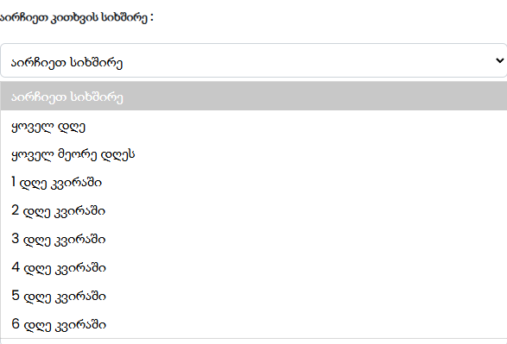
წაკითხვის სიხშირის არჩევა
აირჩიეთ:
  ყოველ დღე
  ყოველ მეორე დღეს
  კვირაში 1-6 დღე
    ეს იქნება ზედიზედ დღეები
      თუ აირჩევთ კვირაში 3 დღეს, წაიკითხავთ ზედიზედ სამი დღის განმავლობაში და გექნებათ 4 დღე დასვენება

Slide 32
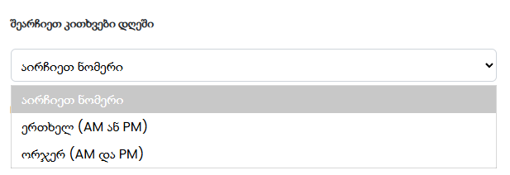
აირჩიეთ კითხვები დღეში
აირჩიეთ:
  დღეში ერთხელ (დილის ან საღამოს)
  დღეში ორჯერ (დილის და საღამოს)
    ყოველდღიური კითხვები თანაბრად გაყოფილი იქნება დილის და საღამოს შორის

Slide 33
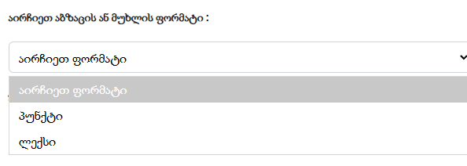


აირჩიეთ აბზაცის ან ლექსის ფორმატი
აბზაცის მაგალითი
ლექსის მაგალითი
თუ თქვენ აირჩევთ ჯვარედინი მითითებებს, ლექსის ფორმატი ავტომატურად შეირჩევა

Slide 34

ჩართეთ კომენტარი - შეარჩიეთ თავი-თავი კომენტარი, რომელიც შედის თქვენს გეგმაში.
კომენტარები დაჯგუფებულია ანბანის მიხედვით ენის მიხედვით
აირჩიეთ 155 კომენტარიდან 15 ენაზე
  ეს არასავალდებულოა. თუ არ გსურთ კომენტარი, დატოვეთ როგორც არცერთი
თავი თავების კომენტარები ხელმისაწვდომია მხოლოდ თემების პირველი ჯგუფით და მხოლოდ იმ შემთხვევაში, თუ შეარჩიეთ თავი ხანგრძლივობა

Slide 35
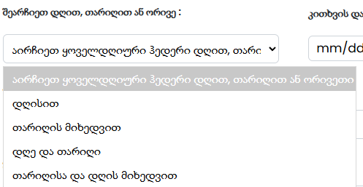
აირჩიეთ დღის, თარიღის ან ორივეს მიხედვით
დღის მიხედვით - მაგალითი - დღე 1, დღე 2 და ა.შ.
თარიღის მიხედვით - მაგალითი - 1 იანვარი, 2 იანვარი და ა.შ.
დღისა და თარიღის მიხედვით - სათაური გამოჩნდება ორივეს პირველი დღით
თარიღისა და დღის მიხედვით - სათაური გამოჩნდება ორივე თარიღით პირველი

Slide 36
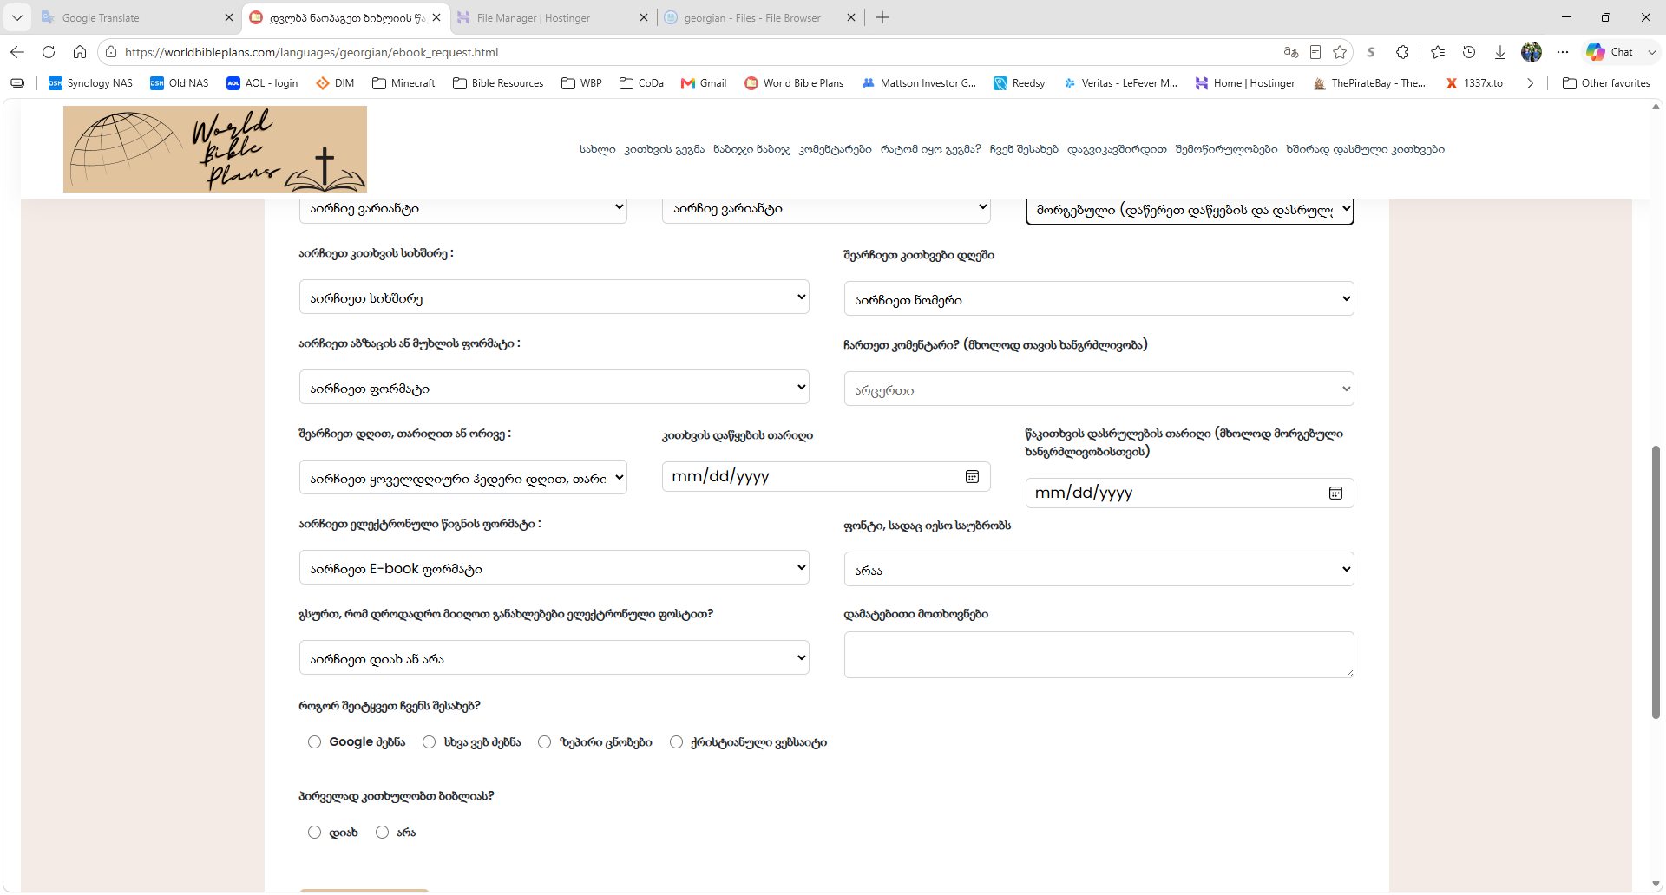


დააწკაპუნეთ კალენდარზე კითხვის დაწყების თარიღის ასარჩევად. თუ აირჩიეთ მორგებული ხანგრძლივობა, აირჩიეთ კითხვის დასრულების თარიღი
დაწყების თარიღი სავალდებულოა მაშინაც კი, თუ დღის სათაურს აირჩევთ
შეიყვანეთ მნიშვნელობა მხოლოდ იმ შემთხვევაში, თუ აირჩევთ საბაჟო ხანგრძლივობას
კითხვის დასრულების თარიღი იქნება შერჩეული, თუ არ შეარჩიეთ საბაჟო ხანგრძლივობა ხანგრძლივობა ჩამოსაშლელი

Slide 37
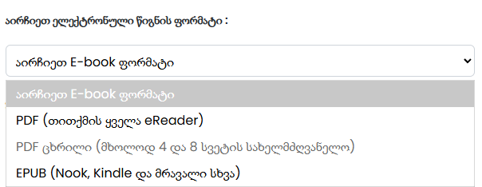
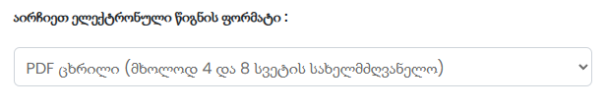
აირჩიეთ ელექტრონული წიგნის ფორმატი
თუ თქვენ შეიტანთ წმინდა წერილებს, აირჩიეთ PDF და Epub შორის
თუ თქვენი ვერსია დაცულია საავტორო უფლებებით ან თუ თქვენ შეარჩიეთ სახელმძღვანელო, ეს არჩევანი დაბლოკილი იქნება PDF დიაგრამით, როგორც ნაგულისხმევი
არჩევა შესაძლებელია მხოლოდ იმ შემთხვევაში, თუ Include Scriptures არის დიახ
თქვენი არჩევანი დამოკიდებულია იმაზე, თუ რა eReader გსურთ გამოიყენოთ.
  PDF - უნივერსალური ფორმატი, რომელსაც იყენებენ ვებ ბრაუზერები და სხვა ელექტრონული მკითხველების უმეტესობა
  EPUB - ეს არჩევანი გამოიყენება Barnes and Noble Nook აპლიკაციაში, Amazon Kindle აპში და ელექტრონული მკითხველების სხვა აპებში
    EPUB eBook ფაილი მნიშვნელოვნად მცირე ზომისაა
თქვენ შეგიძლიათ აირჩიოთ მხოლოდ ერთი მათგანი. თუ გსურთ გქონდეთ თქვენი კითხვის გეგმა სხვა ფორმატში (როგორიცაა txt, docx, mobi და ა.შ.), შეგვატყობინეთ შეიყვანეთ ნებისმიერი დამატებითი მოთხოვნა აქ ტექსტურ ველში და ჩვენ შევეცდებით განვათავსოთ.

Slide 38
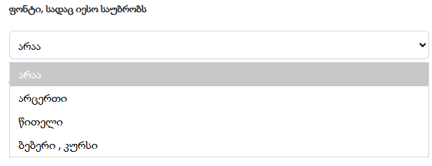
სურვილისამებრ შრიფტი ლექსებისთვის, სადაც იესო საუბრობს
მთელი ლექსი, სადაც იესო საუბრობს, სურვილისამებრ შეიძლება იყოს წითელი ან თამამი, დახრილი შრიფტით.
  გვერდის ავლით ეს მონიშვნა ან აირჩიეთ არცერთი ნაგულისხმევი შრიფტის გამოსაყენებლად
ეს ვარიანტი ხელმისაწვდომია მხოლოდ იმ შემთხვევაში, თუ თქვენ შეიტანთ წმინდა წერილებს
ჯვარედინი მითითების ტექსტი გამორიცხულია სურვილისამებრ შრიფტებიდან

Slide 39
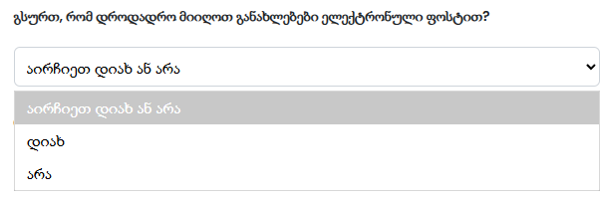
სურვილისამებრ: აირჩიეთ არა, თუ გსურთ მომავალში არ მიიღოთ ელ.წერილი WBP-დან

Slide 40

არასავალდებულო: შეიყვანეთ ნებისმიერი დამატებითი მოთხოვნა აქ
ნებისმიერი დამატებითი მოთხოვნის გაკეთება შეგიძლიათ უფასო ფორმის ტექსტურ ველში.
მაგალითად, შეიძლება დაგჭირდეთ თქვენი კითხვის გეგმა მრავალ ფორმატში ან განსხვავებულ ფორმატში, გარდა ჩამოთვლილისა. თუ შეგვიძლია, ჩვენ დავაკმაყოფილებთ ნებისმიერ მოთხოვნას.
შეიძლება დაგჭირდეთ შერევა და შეხამება. მაგალითად, აირჩიეთ ძველი აღთქმა ერთი ვერსიიდან და ახალი აღთქმა მეორიდან.
  ეს შეიძლება გაკეთდეს დამატებითი მოთხოვნით ან გამოგვიგზავნოთ შენიშვნა ჩვენი დაგვიკავშირდით გვერდიდან
  ამ ტიპის მოთხოვნის დამუშავებას ცოტა მეტი დრო დასჭირდება ჩვენს მხარეს

Slide 41
გთხოვთ, შეგვატყობინოთ, როგორ გაიგეთ ჩვენს შესახებ და თუ პირველად კითხულობთ ბიბლიას
ეს ინფორმაცია დაგვეხმარება რაც შეიძლება მეტ ადამიანს მივაღწიოთ

Slide 42
დაწკაპეთ გაგზავნა
თუ თქვენ შეავსეთ ფორმა მთლიანად სავალდებულო შერჩევის გამოტოვების გარეშე, გადამისამართდებით დადასტურების გვერდზე
თუ გამოტოვეთ არჩევანი, მოგეთხოვებათ შეავსოთ ველი ან გააკეთოთ არჩევანი.

Slide 43
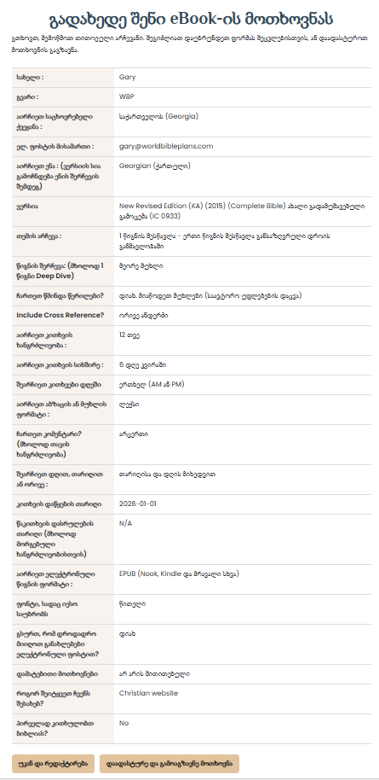
დადასტურების გვერდი

Slide 44
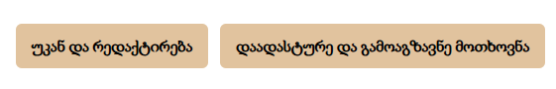
დადასტურების გვერდი გაგრძელდა
თუ კმაყოფილი ხართ თქვენი არჩევანით, დააწკაპუნეთ დადასტურებაზე და მოთხოვნის გაგზავნაზე
თუ არა, შეგიძლიათ დაბრუნდეთ და დაარედაქტიროთ

Slide 45
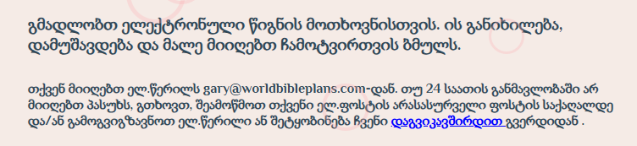
წარმატებული წარდგენის გვერდი
კრიტიკულად მნიშვნელოვანია, რომ დაამატოთ gary@worldbibleplans.com თქვენს უსაფრთხო გამგზავნთა სიაში
  წინააღმდეგ შემთხვევაში, თქვენი დანართი ან ბმული შეიძლება აღმოჩნდეს უსარგებლო ან სპამის საქაღალდეში
მოთხოვნის შემობრუნების დრო 24 საათზე ნაკლებია, თუ არ არსებობს შემამსუბუქებელი გარემოებები
  თუ 24 საათის განმავლობაში არ მიიღებთ ელფოსტას gary@worldbibleplans.com-დან, შეამოწმეთ თქვენი უსარგებლო ან სპამის საქაღალდე.
    თუ ჯერ კიდევ არ მიგიღიათ ელ.წერილი ჩვენგან, გამოგვიგზავნეთ შენიშვნა ჩვენი დაგვიკავშირდით გვერდიდან

